Slide 1
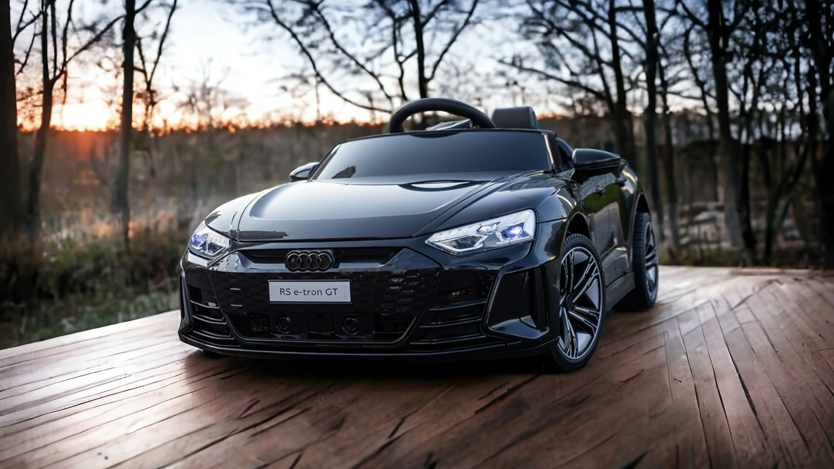
Щастие на колела
От Деян Хабаба

Slide 2
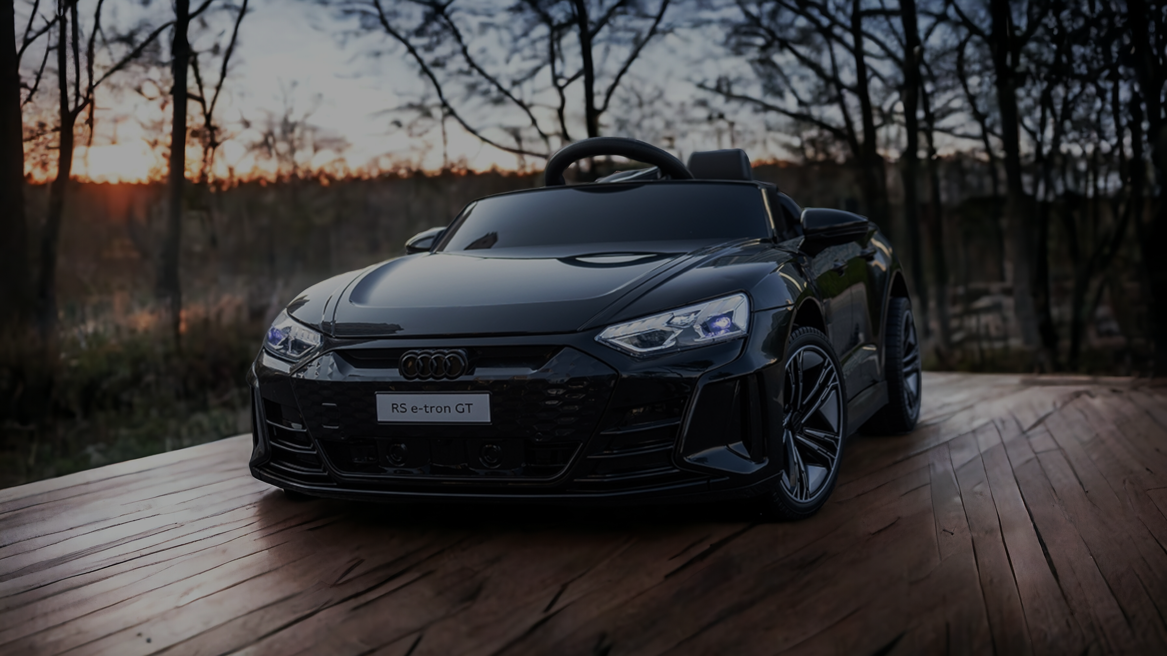

Цели на проекта
Да се даде началото и идеята на един по-голям проект
Щастие на Колела – един дъщерен проект на marchideo.com
Създаването на един сайт, който да бъде със статус на иновативен онлайн каталог.
Създаването на едно обособено място за търсещите най-доброто от детските акумулаторни превозни средства
От Деян Хабаба

Slide 3
Изпълнение на проекта
По време на изпълнението на проекта минах през различни фази на разработка, сред които:
Създаването на основната страница и отделните общи елементи(header и footer)
Създаване на отделните страници на категории
Създаването на страниците на продуктите
Свързване на линковете
Допълнителна стратегия за бъдещото
Проверка и поправки на неточности
От Деян Хабаба

Slide 4
Бъдещо развитие по проекта
Проектът към момента е достигнал основната си цел да бъде каталог, но може да стане и индивидуален независим онлайн магазин с нужната работа по него. Направил съм няколко примера за такъв тип доработки – Количка, Login и „Моят Профил“
От Деян Хабаба

Slide 5
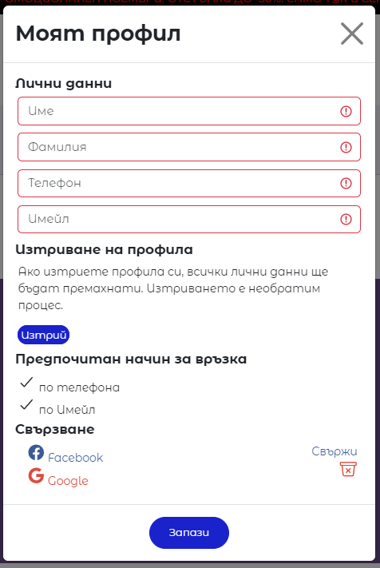
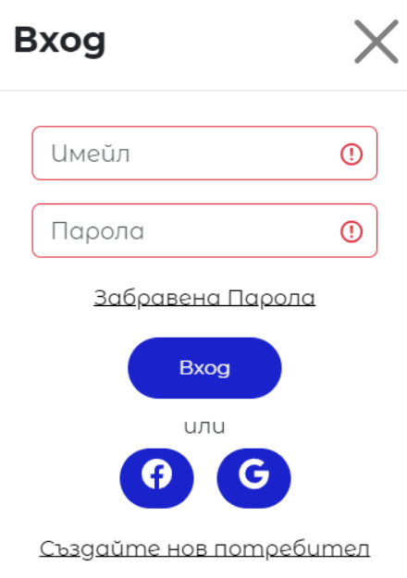
Бъдещо развитие по проекта
От Деян Хабаба

Slide 6
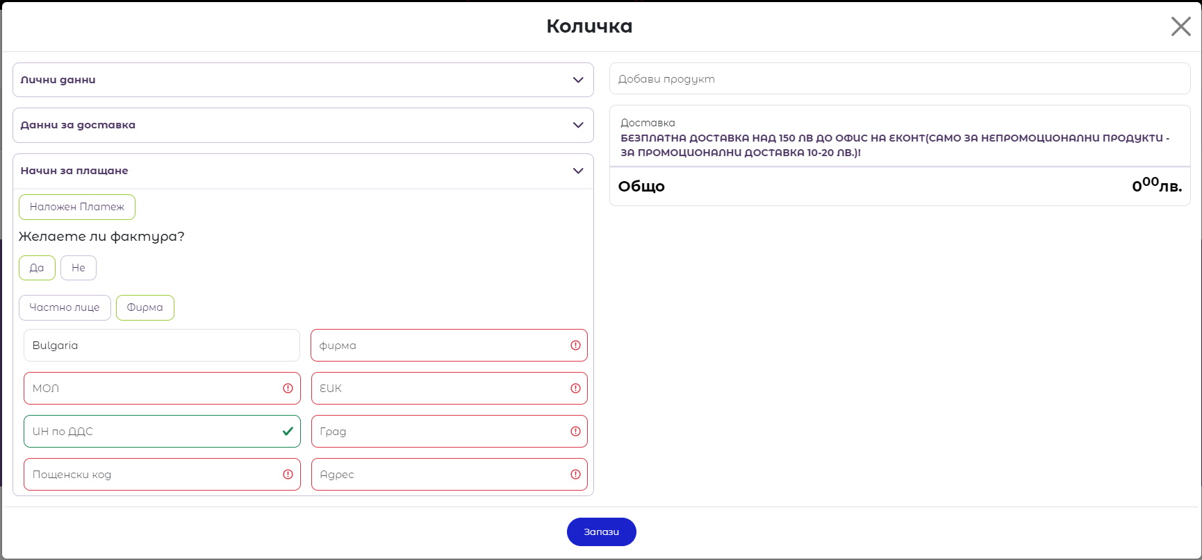
Бъдещо развитие по проекта
От Деян Хабаба

Slide 7
ИЗПОЛЗВАНИ технологии
В проекта има няколко библиотеки, които използвах:
Ionic-icons
Bootstrap
AOS animations
От Деян Хабаба

Slide 8
Благодаря ви за вниманието
От Деян Хабаба

